Slide 1
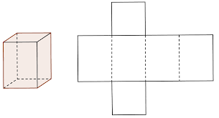
MREŽA KVADRA

Slide 2
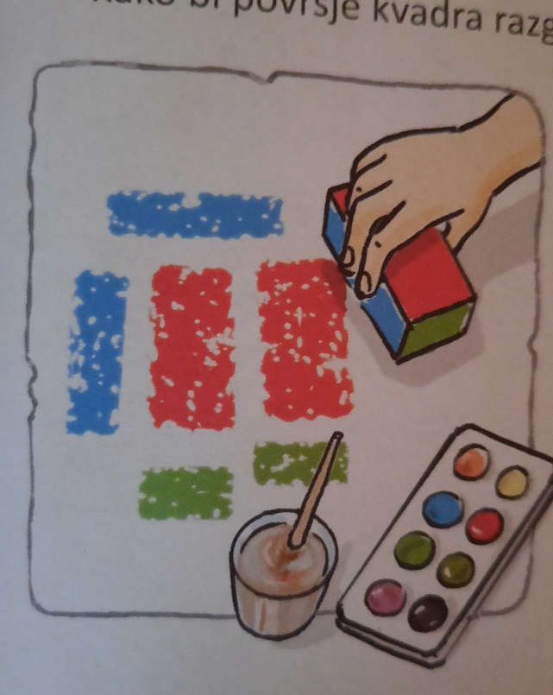
Pripravi škatlico v obliki kvadra in barve (lahko vodene, lahko tudi flomaster) in naredi kot kaže slika. Vsako stran škatlice enkrat odtisni. Dobil si 6 odtisov. Kakšni so? Odtisi se razlikujejo, po dva in dva sta skladna.

Slide 3
Zdaj mejne ploskve obriši kot kaže slika.
Dobil si večkotnik, ki je sestavljen iz šestih pravokotnikov.

Slide 4
S škarjami odreži samo po zunanjih robovih kar si dobil.
Ta večkotnik se imenuje MREŽA KVADRA.
Prilepi jo v zvezek pred tem napiši naslov Mreža kvadra in datum.

Slide 5
Na spodnji posnetku poglej, kako izgleda, ko kvader razgrnemo.

Slide 6
Ko ga razgrnemo dobimo mrežo kvadra. Po dve in dve nasprotni ploskvi pri mreži kvadra sta skladni. Preriši v zvezek.

Slide 7
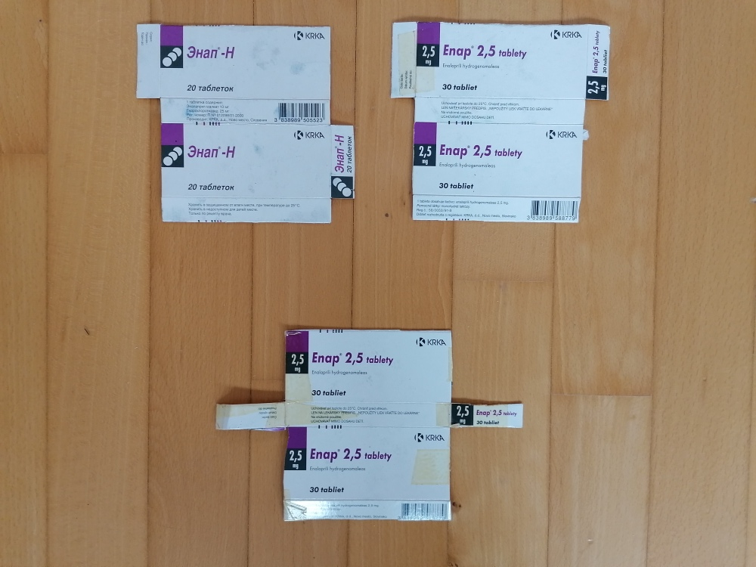
Obstaja več različnih mrež istega kvadra. Poglej si primer.

Slide 8
Naredi naslednje naloge
Še sam naredi tak primer, kot je na prejšnjem diapozitivu in nalepi v zvezek.
V DZ naredi nalogo 1 na strani 15 in nalogo 3 na strani 16.

